Slide 1
По праву достойна в стихах быть воспета
О свойствах корней теорема Виета.
Что лучше, скажи, постоянства такого:
Умножишь ты корни – и дробь уж готова?
В числителе с, в знаменателе а.
А сумма корней тоже дроби равна.
Хоть с минусом дробь, что за беда!
В числителе в, в знаменателе а.

Slide 2
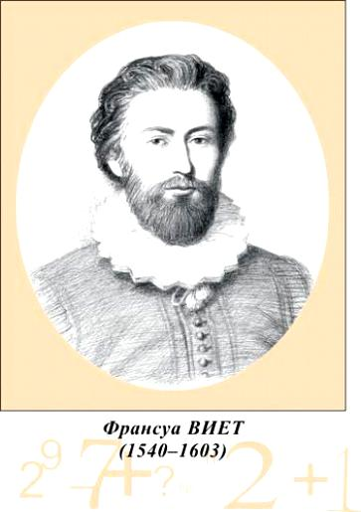
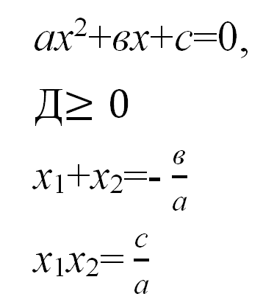
Теорема
Виета.

Slide 3
Не решая уравнение х²-3х-10=0, вычислите сумму кубов его корней.
Решение:
Пусть х₁;х₂ – корни данного уравнения. Выполним преобразования суммы кубов и подставим соответствующие значения суммы и произведения с использованием теоремы Виета.
Ответ: 117

Slide 4
Корни уравнения х²-bх-в=0 таковы, что х₁³ +х₂ ³ + х₁³ х₂ ³ =75. Найдите b.
Решение
По теореме Виета сумма корней равна в, произведение равно –b, По условию
х₁³ +х₂ ³ + х₁³ х₂ ³ =
= (х₁+х₂)³ -3х₁х₂(х₁+х₂)+ х₁³ х₂ ³=75.
Значит b=±5.

Slide 5
Пусть х₁; х₂ – корни данного уравнения 3х²+14х-14=0. Сравните с 1 значение дроби
Решение:
Данное выражение легко привести к виду
(3(х₁+х₂)² - х₁х₂) / 4 х₁х₂(х₁+х₂) =(3(-14/3)² – (14/3)) / 4(-14/3)²= 14/3(14-1) / 4(14/3)² =

Slide 6
При каком значении параметра а корни х₁ и х₂ уравнения х²+3х+а=0 удовлетворяют равенству х₁/ х₁ + х₂/ х₁ +а > 0?
Решение:
Если уравнение имеет корни, то значит
9-4а >0, отсюда а≤9/4. Из данного в условии соотношения для корней имеем:
(х₁²+х₂²+ ах₁х₂)/ х₁х₂=((х₁+х₂)² - 2 х₁х₂+а х₁х₂)/ х₁х₂=(9 – 2а+а²)/а
Неравенство 9 – 2а+а²>0 верно при любом а, значит 0<а ≤ 9
4

Slide 7
Вычислите без помощи таблиц lg2 и lg5 , зная , что lg2·lg5 =0,2104
Решение:
По свойству логарифмов lg10=lg2+lg5=1? По условию lg2·lg5=0,2104.
Значит, если уравнение х² – х+0,2104=0 имеет корни х₁ и х_{2,} то х₁ =lg2 , х₂=lg5 Решая составленное уравнение, находим: х₁ =0,6995, х₂=0,3050

Slide 8
Чему равна сумма α и β, если tg α и tg β являются корнями уравнения 6х² - 5х+1=0?
Решение:
Воспользуемся формулой тангенса суммы

Slide 9
Сумма десяти первых членов арифметической прогрессии равна 140, а произведение второго и девятого членов равно 147. Найти прогрессию.
Решение:
Составим систему в соответствии с условием задачи
(а₁ +а₁₀ )·10=280
а₂·а₉=147
По свойству арифметической прогрессии а₁+а₁₀=а₂+а_{9,} тогда систему перепишем иначе
а₂+а₉ =28
а₂·а₉=147
Теперь можно воспользоваться теоремой Виета и составит уравнение х² -28х+147=0, которое имеет два корня х₁=21, х₂=7
Если положить, что а₂=7, а₉=21,то получится возрастающая прогрессия 5;7;…, если же считать, что а₂=21, а₉=7, то придём к убывающей прогрессии 23;21;19;…

Slide 10
Длины катетов некоторого прямоугольного треугольника являются корнями уравнения х² - х+1=0. Не решая данного уравнения найдите радиус r окружности, вписанной в этот треугольник
Решение.
Пусть S –площадь данного треугольника, Р – его периметр.
По условию 2S=х₁х₂ Р= х₁+ х₂ +с, где с= ,
тогда получим Р=3+ =3+ , Воспользуемся равенством 2S=Рr, r=2S/Р= х₁х₂(3+ )=1/(3+ )=(3 - )/2

Slide 11
Решите систему
2^{х}+2^{у}=5
2^{х+у} =4
Решение:
Рассмотрим уравнение z²- 5z+4=0 Его корни z₁=4; z₂=1, получим решения (2;0), (0;2)

Slide 12
Решите систему уравнений:
x(х+1)(3х+5у)=144
x²+4х+5у=24
Решение:
Данную систему приведем к виду
(Х²+х)(3Х+5У)=144
(Х²+Х)(3Х+5У)=24
Введём обозначения, получим уравнение t²- 24t+144=0, которое имеет корень 12, исходная система имеет два решения (3;0,6); (-4;4.8)

Slide 13
Домашнее задание
Используя доп. литературу, Интернет составить коллекцию заданий, в которых применялась теорема Виета.

